Slide 1
OOP – Object oriented Programing
קרדיט: ברק גונן

Slide 2
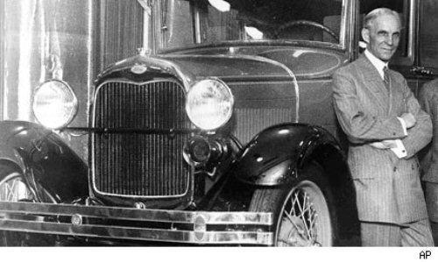

Slide 3
תכנות פרוצדורלי
Void Main()
{
call foo();
}
Void foo()
{
call proc();
call proc1();
}
Int proc()
{
call proc1();
}
Void proc1()
{
Console.write(“finally”);
}

Slide 4
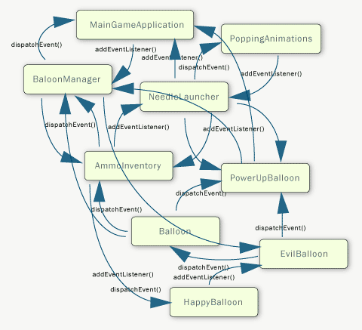
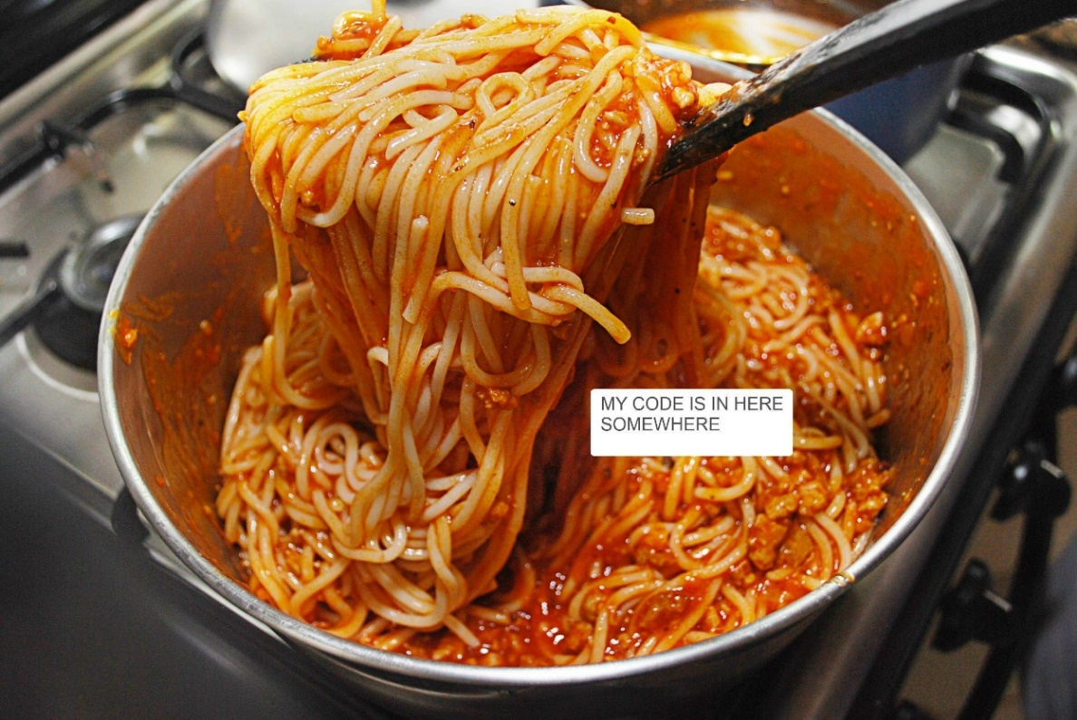
קוד ספגטי

Slide 5
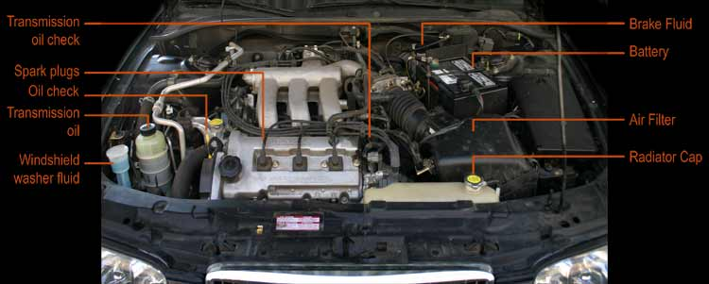

Slide 6
מדוע Procedural Programming אינו מושלם?
נדמיין שכתבנו אוסף של פונקציות גיאומטריות
כל נקודה במרחב מיוצגת ע"י שני משתנים, x ו-y
הוחלט לשנות את הייצוג של נקודה
כעת נקודה היא tuple ונוסף לה איבר נוסף- (x, y, z)
צריך לשנות גם את הפונקציות וגם את הקוד שקורא להן
היינו רוצים שלקוד שקורא לפונקציה לא יהיה אכפת איך עובדת הפונקציה ואיך המשתנים שלה מיוצגים

Slide 7
המחלקה מצבר
 | תכונות
 | פעולות
מתח
הספק
רוחב
אורך
גובה
משקל
כמות לוחות
כמות מים
תאריך ייצור
ספק מתח
האם באחריות
כמה מים נשאר
מתח מסופק

Slide 8
טיפוס - מחלקה
טיפוס מאופיין ע"י שני מרכיבים:
התכונות שלו (members/attributes/fields)
הפעולות שלו (methods).
בעולם התכנות טיפוס בעל אותם תכונות ואותם פעולות נקרא מחלקה (Class).
לכל מחלקה יש לפחות פעולה בונה אחת.

Slide 9
איך OOP משפר את מצבנו?
זוכרים שרצינו שלקוד שקורא לפונקציה לא יהיה אכפת איך עובדת הפונקציה ואיך המשתנים שלה מיוצגים?
בשימוש במחלקות קוד התוכנית הראשית עובד רק מול מתודות
אפשר לשנות data attributes של אובייקט בלי לשנות את הקוד החיצוני
ניתן לקחת את המחלקה ולשכפל אותה להרבה עצמים (instances)

Slide 10

Instance (עצם)
כל אובייקט הוא instance (עצם) של המחלקה ממנה נוצר
לדוגמה:
כל עוגייה היא instance של תבנית העוגיות
שבתאי הוא instance של המחלקה Planet

Slide 11
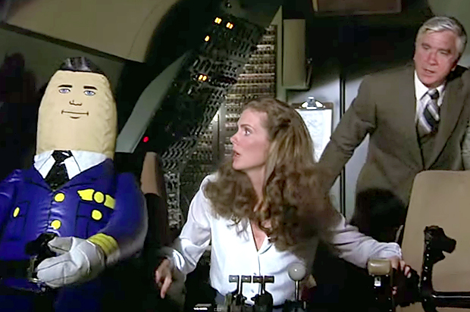
כתיבת class
אנחנו מפעילים מגדל פיקוח וצריכים למנוע התנגשויות מטוסים. אבל כל הטייסים השתגעו וטסים בכיוונים אקראיים... משימתנו לעקוב אחרי המיקום של כל המטוסים

Slide 12
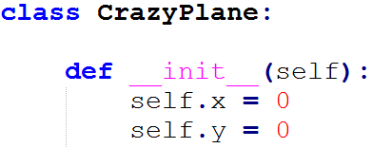

הגדרת class
מקובל ששם ה-class יתחיל באות גדולה
ניצור class בשם CrazyPlane:
מיד נסביר מה זה __init__
מיד נסביר מה זה self
x, y- data attributes של ה-class

Slide 13

המתודה __init__
המתודה __init__ רצה אוטומטית בכל פעם שנוצר instance של CrazyPlane בזיכרון המחשב
בתוכה נהוג לשים אתחול של ה-data attributes
בשפת python ידועה בשם initializer
באופן כללי בעולם ה-OOP: constructor, בנאי, פעולה בונה

Slide 14

self
איך python יודע על איזה אובייקט להפעיל את המתודה?
הרי יכולים להיות הרבה instances של אותו class
תשובה: self מצביע על האובייקט שעליו המתודה פועלת
לכן מוסיפים למתודות את הפרמטר self

Slide 15
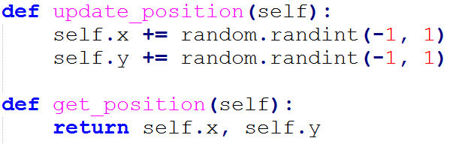
CrazyPlane - הוספת מתודות
המתודה update_position משנה את קואורדינטות המטוס
נדרש import random
המתודה get_position מאפשרת לקרוא את מיקום המטוס

Slide 16
CrazyPlane - הוספת מתודות
הקוד הבא יוצר אובייקט בשם plane1 ומשתמש בו:
חישבו- מה יהיה ערכם של x, y?
יצרנו אובייקט plane1 שהוא instance של CrazyPlane
מתודת ה-__init__ של CrazyPlane מופעלת אוטומטית ויוצרת משתנים plane1.x, plane1.y
מתודת get_position שפועלת על האובייקט plane1 מחזירה tuple
האם שינוי ב x ו y יביא לשינוי מצב ה instance?
לא, ה x ו y הם לא אותו instances כמו plane1.x ו plane1.y, ה id() שלהם שונה
def main():
plane1 = CrazyPlane()
x, y = plane1.get_position()
print('Coordinates of plane1: %d, %d' % (x, y))

Slide 17
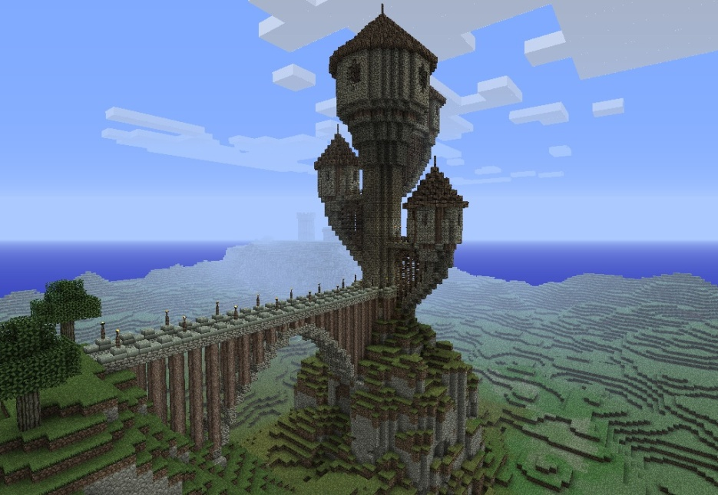
בניית class משופר
כעת נלמד לבנות class משופר:
ניצור משתנים "מוסתרים"
נהפוך את ה-class למודול שניתן לייבא עם import
נלמד לקבוע ערכים התחלתיים לאובייקט חדש ב-class
ניצור פקודת הדפסה מיוחדת ל-class שלנו
ניצור מתודות accessor ו-mutator

Slide 18
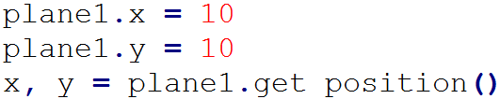

האם אפשר "לחטוף" מטוס?
קטע הקוד הבא דורס את נתוני המיקום של המטוס
בעולם האמיתי, התוצאה עלולה להיות התנגשות קטלנית

Slide 19
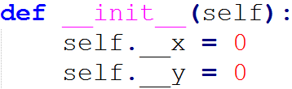
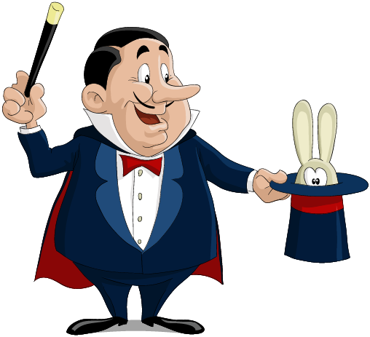
"הסתרה" של משתנים
אז איך אפשר למנוע טעויות שיגרמו להתנגשות מטוסים?
"נסתיר" את המשתנים בעזרת תחילית __
__x
__y

Slide 20
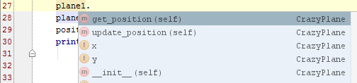
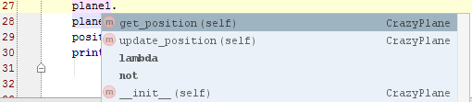
"הסתרה" של משתנים
כעת x ו-y נסתרים* ממי שכותבים קוד שמשתמש ב-class שלנו
לפני:
אחרי:

Slide 21
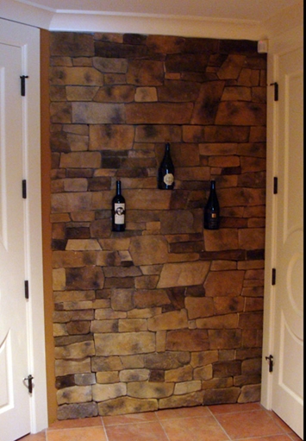
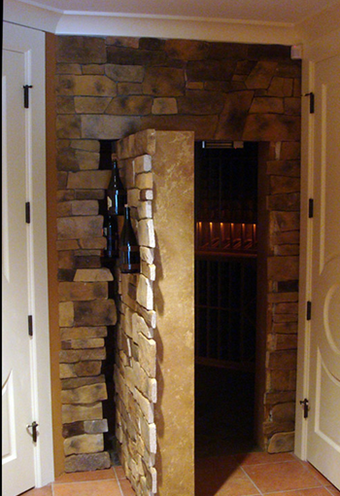
גישה למשתנים מוסתרים
בשפות עיליות ישנו מושג private
משתנים או מתודות שאי אפשר לגשת אליהם מחוץ ל-class
פייתון שפה מיוחדת: יש דרך גישה נסתרת...

Slide 22


גישה למשתנים מוסתרים
מה יקרה כשנבצע dir על אובייקט crazy_plane?
ועל כן קטע הקוד הבא ישנה את מיקום המטוס:

Slide 23
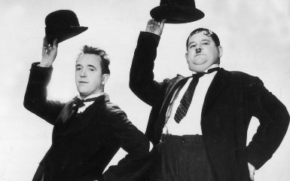
Accessor, Mutator
אז איך ניגשים למשתנים של אובייקט?
המתכנת צריך לדאוג למתודות מתאימות*
Accessor- מתודה שמאפשרת קריאה
נהוג שהשם מתחיל ב-“get”
דוגמה: המתודה get_position, מאפשרת קריאת המיקום
Mutator- מתודה שמאפשרת שינוי
נהוג שהשם מתחיל ב-“set”
אפשר לממש מתודה בשם set_position שמשנה את המיקום
זה אופציונלי, כלומר אפשר גם להשאיר את המשתנים בתור public, אבל שימוש במתודות אלו מונע "דריסות" לא רצויות

Slide 24
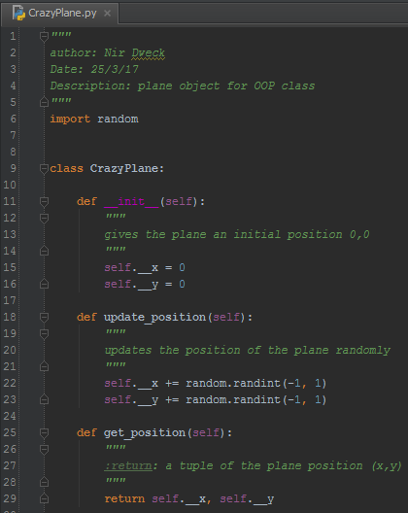
יצירת מודולים
נוכל לשמור את ה-class שכתבנו בקובץ נפרד (מודול)
שם הקובץ (לדוגמה) crazy_plane.py

Slide 25

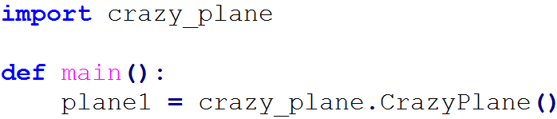
import
כדי להשתמש במודול, נבצע לו import בקובץ הראשי-

Slide 26
המשך - import
ניתן לעשות import למודול בדרכים נוספות:
לייבא את ה-class שאנחנו רוצים
לייבא את כל ה-classes שבקובץ
כעת נוכל לכתוב קוד מקוצר:
שם ה- classבלבד. אין צורך בשם המודול.

Slide 27
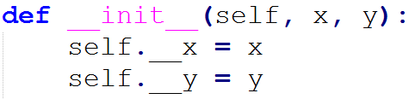

אתחול של אובייקט
פתחנו שדה תעופה נוסף במיקום 5,5 וחלק מהמטוסים ממריאים ממנו
נאפשר ל-CrazyPlane לקבל מיקום התחלתי

Slide 28


אתחול אובייקט - המשך
כשניצור אובייקט חדש נעביר לו את המיקום כפרמטר

Slide 29
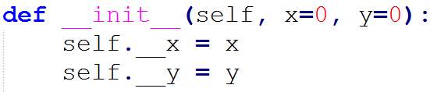
אתחול אובייקט - המשך
לפעמים נרצה שאובייקט יקבל ערך ברירת מחדל
הקוד הבא מכניס את ערכי ברירת המחדל אם לא הועבר פרמטר:

Slide 30
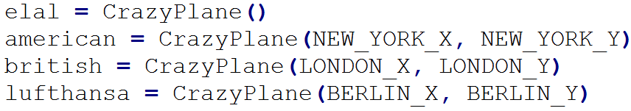
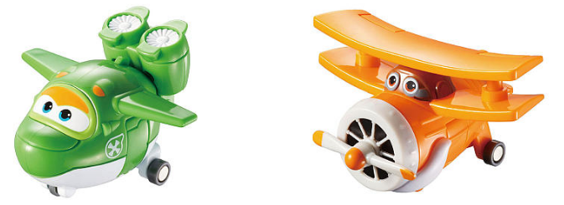

יצירת אובייקטים מרובים
אפשר ליצור מכל class אובייקטים רבים
כל אובייקט חייב שם ייחודי
הקוד הבא יוצר 4 אובייקטים ומאתחל אותם:

Slide 31


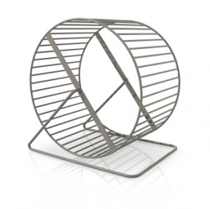

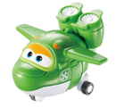
לולאה על אובייקטים
נכניס את האובייקטים למבנה נתונים, כגון רשימה, וכך נוכל לבצע עליהם פעולות בלולאה:
planes = [elal, americana, british, lufthansa]
for plane in planes:
print(plane)

Slide 32
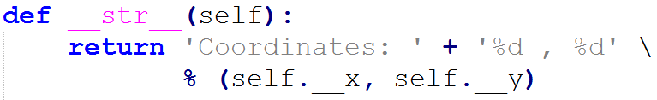
__str__
נלמד איך להדפיס בקלות מידע של אובייקט
נוסיף מתודת "קסם" __str__ ל-class:
נבצע בתוכנית print:
איזה פעולה מקבילה יש ב C#?
ToString()
for i in range(10):
plane1.update_position()
x, y = plane1.get_position()
print('Coordinates of plane1: %d, %d' % (x, y))

Slide 33
__repr__
דומה מאד למתודה __str__
תרגיל כיתה:
צרו את המחלקה CrazyPlane ואת ה Initializer
הוסיפו למחלקה מתודות __str__ ו-__repr__
בתוך פונקציית ה-main:
צרו אובייקט של CrazyPlane והדפיסו אותו בעזרת print.
צרו list של 5 אובייקטים מטיפוס CrazyPlane והדפיסו את ה-list.
נסו למצוא מתי יש שימוש ב-__str__ ומתי יש שימוש ב-__repr__

Slide 34
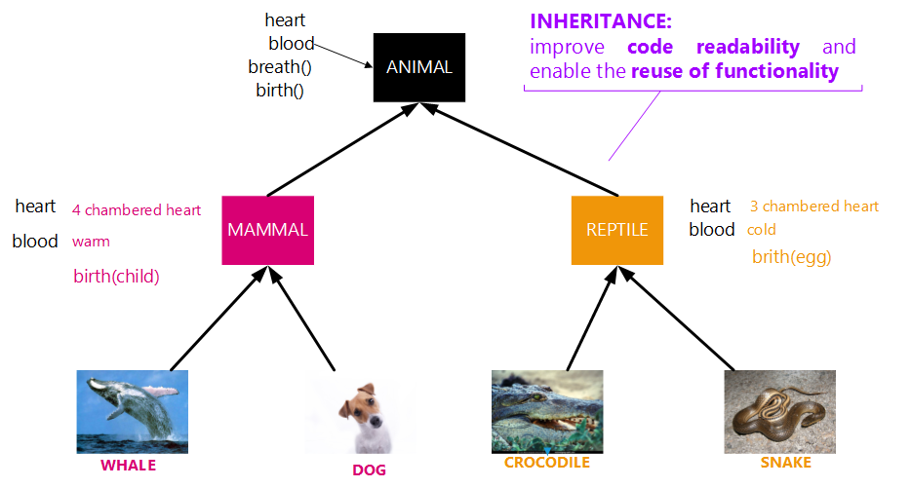
ירושה inheritance
לעיתים class הוא סוג ספציפי של class אחר:
כלב הוא יונק
קרוקודיל הוא זוחל
יונק הוא חיה
זוחל הוא חיה
נוכל ליצור class שיש לו (מקבל בירושה) את כל התכונות של class אחר ועוד תכונות מיוחדות לו

Slide 35


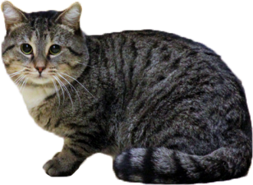

Subclass, Superclass
Person
ה-class היורש נקרא subclass
ה-class שיורשים ממנו נקרא superclass
Teacher ו-Student הם subclasses של ה-superclass “Person”
Cat ו-Dog הם subclasses של ה-superclass "Animal"
Animal

Slide 36
Class JumboPlane
נגדיר את המחלקה JumboPlane שתירש מ-CrazyPlane
class JumboPlane(CrazyPlane):
נגדיר initializer למחלקה JumboPlane אשר יזמן את ה-initializer של ה-super class.
def __init__(self, x=0, y=0):
super().__init__(x,y)
נוסיף תכונה של שם היצרן ל-JumboPlane
def __init__(self, x=0, y=0, man=’Boing’):
super().__init__(x,y)
self.manufacture = man

Slide 37
Class JumboPlane
כתבו את המחלקה JumboPlane בקובץ נפרד.
הגדירו פונקציה main:
צרו אובייקט מטיפוס JumboPlane והדפיסו אותו.
מה הודפס?
כדי שיודפס לנו התוכן המלא של JumboPlane אנחנו צריכים לכתוב מתודה __str__ בתוך JumboPlane. המתודה תזמן את __str__ של CrazyPlane.
def __str__(self):
return super().__str__() + ‘,’ +
self manufacture

Slide 38

פולימורפיזם
פולימורפיזם היא היכולת של אובייקט ללבוש מספר צורות.
במקרה שלנו האובייקט הוא גם CrazyPlane וגם JumboPlane.

Slide 39
Method overriding
נגדיר מתודה בשם what_is_your_craziness() בשתי המחלקות
במחלקה CrazyPlane:
def what_is_your_craziness(self):
return ‘I am a Crazy Plane’
במחלקה JamboPlane:
def what_is_your_craziness(self):
return ‘I am a Crazy Jumbo Plane’

Slide 40
Method overriding
הגדירו list והכניסו לתא הראשון עצם מטיפוס CrazyPlane ולתא השני עצם מטיפוס JumboPlane.
צרו לולאה על הרשימה וזמנו בתוכה את המתודה what_is_your_craziness() של כל איבר.
כאשר האובייקט הוא מטיפוס JumboPlane במתודה what_is_your_craziness() שלו מבצעת override למתודה המתאימה של המחלקה CrazyPlane.
כדי שמתודה תבצע override החתימה שלה חייבת להיות זהה לחתימה של המתודה ב-base class.
האם השם override מזכיר לכם משהו מC#?
public override ToString()

Slide 41

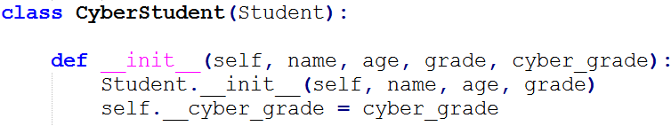
בבית הספר המעולה של נווה חמציצים נפתחה מגמת סייבר
אובייקט מסוג CyberStudent הוא כמו Student אך כולל גם:
ציון בסייבר
accessor ו-mutator לציון הסייבר

Slide 42

isinstance- המשך
מנהל בית הספר מבקש שכל תלמיד שהציון שלו בסייבר גבוה מ-80 יקבל הודעת Wow!”"
כל התלמידים נמצאים ב-list שנקרא students
האם הקוד הבא יעבוד היטב?
... ל-Student אין מתודה get_cyber_grade()

Slide 43
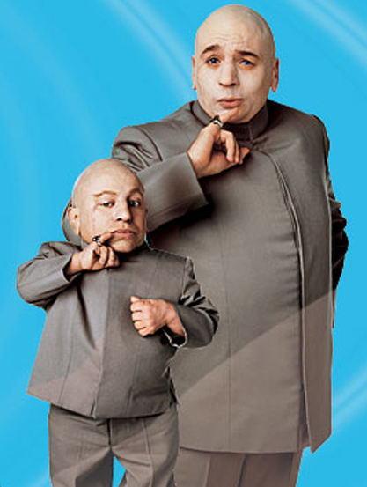
isinstance- המשך
הפונקציה isinstance מאפשרת לבדוק אם אובייקט שייך ל-class כלשהו
מחזירה True או False
שימו לב- אובייקט תמיד שייך ל-superclass של ה-class שלו
isinstance(object_name, class_name)
כעת ניתן לבדוק שאובייקט הוא מסוג CyberStudent לפני שמנסים לקרוא ל-cyber_grade שלו

Slide 44
isinstance- דוגמאות
נתון:
מה תהיה התוצאה בכל אחת מהשורות הבאות:

Slide 45
Operator overloading
עד עכשיו נתקלנו במתודה __str__ אשר נקראת כאשר רוצים להפוך את ה instance ל str.
האם פעם הסתכלתם על אובייקט scapy?
האם יש לאובייקט שמיוצג בעזרת סוגריים מרובעים ו IP באמת משתנה בשם src?

Slide 46
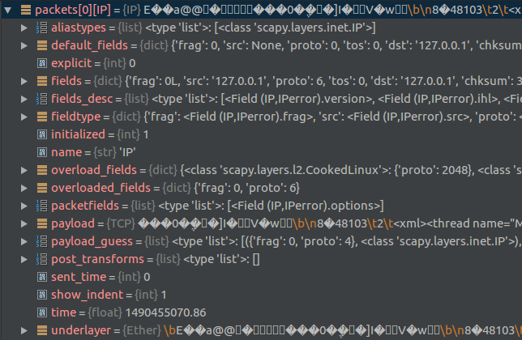
Operator overloading - המשך

Slide 47
Operator overloading - המשך
בכל אובייקט ניתן להגדיר מתודות אשר יבצעו פעולות בסיסיות בשפה
המתודות __getitem__, __setitem__, __delitem__ נקראות slots והן מזומנות כאשר אנו פונים לאובייקט עם סוגריים מרובעים.
המתודות __getattr__, __setattr__, __delattr__ מזומנות כאשר פונים לתכונה של אובייקט
Print Packets[0]
Print Packets[0][IP].src

Slide 48
OOP - מושגים
מחלקה – מגדירה טיפוסים.
אובייקט (עצם, Instance, object) – מופע בודד של משתנה מטיפוס שמוגדר על ידי מחלקה.
שדה (Field, member) – משתנה המכיל תכונה של העצם.
מתודה (Method) – פעולה המתבצעת על עצם.
Static method – פעולה השייכת למחלקה אך אין לה נגיעה למצב העצם.
מצב העצם (State) – אוסף הערכים של שדות העצם.
Initializer(constructor, פעולה בונה) – הפעולה הבונה של העצם.
אבסטרקציה (Abstraction) – הפשטה.
ירושה (Inheritance) – יחסים בין מחלקות.
פולימורפיזם – היכולת של אובייקט ללבוש מספר צורות.

Slide 49
Python OOP - סיכום
מחלקה מוגדרת בעזרת class.
כל אובייקט נקרא instance.
מחלקה יכולה לרשת מחלקה אחרת, אם לא מוגדרת ירושה – המחלקה יורשת מהמחלקה Object.
למחלקה יש תכונות ומתודות.
לכל מתודה מועבר פרמטר נסתר בשם self אשר מצביע ל instance.
ניתן להסתיר תכונות ע"י התחילית __.
מתודה במחלקה A אשר יורשת ממחלקה B, עושה override למתודה בעלת אותו שם במחלקה B.
ניתן לפנות למתודה במחלקה ממנה יורשים בעזרת super(self.__class__, self).
ישנן מתודות מיוחדות אשר ממשות אופרטורים בסיסיים בשפה.

